Slide 1

Projekt: Pflanzen Shop
Web-Engineering 1

Slide 2
Planung

Slide 3
Anforderungen
Benutzerfreundlichkeit
Intuitive Navigation
Klare Struktur
Responsive Design
Barrierefreie Gestaltung (hohe Kontraste)
Inhalt
Relevanter und aktueller Inhalt
-> Pflanzen verschiedener Kategorien
Klare und ansprechende Texte
Hochwertige Bilder
Technische Anforderungen
Schnelle Ladezeiten
Kompatibilität mit verschiedenen Browsern
SEO-Optimierung
Funktionalität
Interaktive Elemente (#Formulare, Buttons, etc.)
Interaktive Navigation

Slide 4
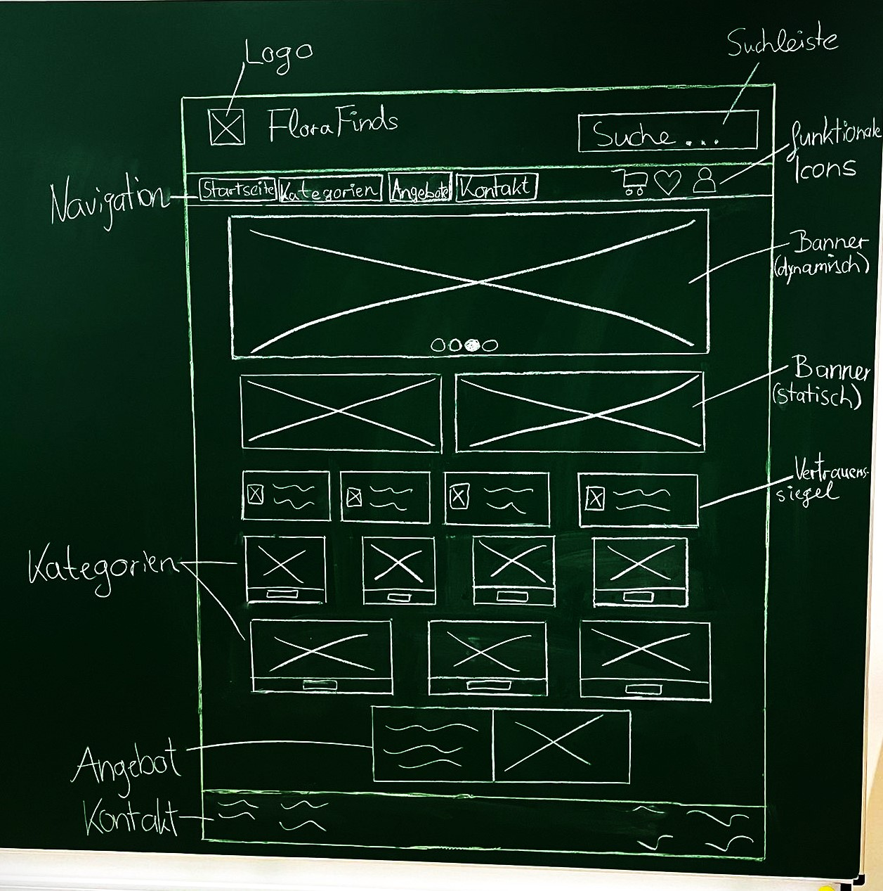
Wireframe
Planung der Webseite mit einem klaren, strukturierten Layout für maximale Benutzerfreundlichkeit und einfache Navigation

Slide 5
Demo

Slide 6
Elemente

Slide 7
Allgemein
HTML5 Struktur: Semantische Tags wie <header>, <nav>, <section> für klare Inhaltsstruktur
Meta-Tags: <meta charset="UTF-8"> und <meta name="viewport"> für Zeichenkodierung und responsive Design
Externe Ressourcen: Einbindung von Font Awesome Icons und Swiper.js für Slider
CSS-Styling: Verwendung von style.css für Layout und Design
Interaktivität: JavaScript für Benutzerinteraktionen wie Warenkorb und Slider-Funktionalität

Slide 8
Allgemein
Responsive Design: Media Queries in CSS für verschiedene Bildschirmgrößen
Formulare: <form> für Benutzeranmeldung und Kontakt
Verlinkungen: <a>-Tags mit href für Navigation und externe Ressourcen
SEO-freundlich: <title> und <meta> für Seitenbeschreibung und –optimierung
Footer: Enthält Unternehmensinformationen, Links und Social-Media-Icons
Barrierefreiheit: alt="" in <img> und hohe Kontraste für barrierefreie Inhalte

Slide 9
CSS-Styling
Verwendung von responsiven Medienabfragen für verschiedene Bildschirmgrößen
Einsatz von Flexbox für ein flexibles Layout
Nutzung von Google Fonts für ein modernes Schriftbild
Einheitliches Farbschema und Übergänge für eine konsistente Benutzererfahrung
Benutzerfreundliche Interaktionen wie Hover-Effekte und Fokus-Anzeigen
Strukturierte Header und Footer für einfache Navigation

Slide 10
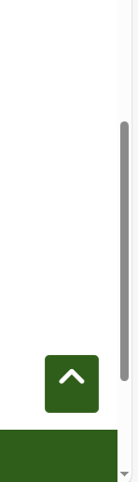
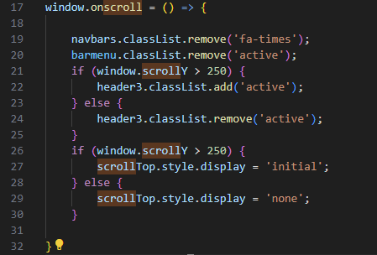
Scroll-Top
Der JavaScript-Code ändert das Aussehen der Navigation und zeigt eine Schaltfläche "Nach oben scrollen" an, wenn der Benutzer mehr als 250 Pixel nach unten scrollt.

Slide 11
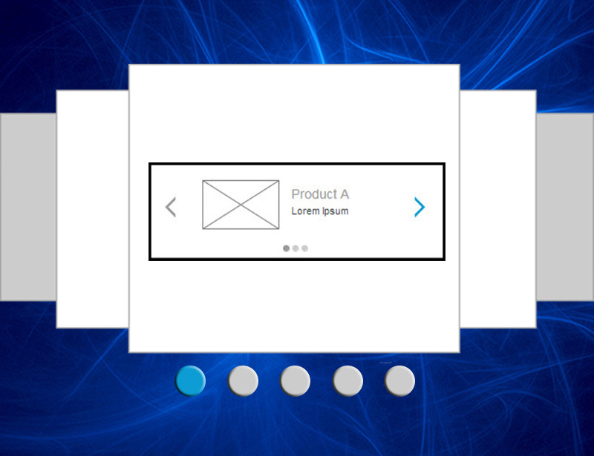
Slider
Der JavaScript-Code erstellt einen Slider im oberen Bereich der Webseite, der alle 3 Sekunden automatisch die Bilder wechselt. Außerdem gibt es Punkte zum Anklicken, um zwischen den Bildern zu navigieren, und der Slider läuft kontinuierlich, ohne anzuhalten.

Slide 12
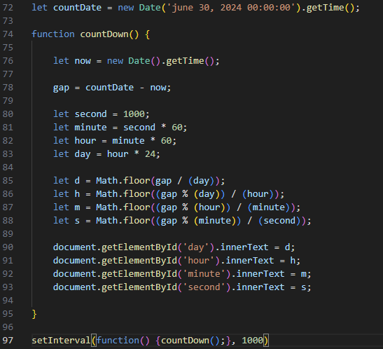
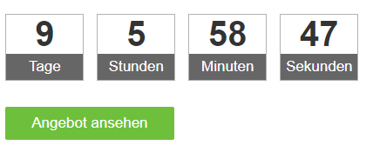
Countdown
Unser JavaScript-Code verwendet die „countDown()“-Funktion, um den Countdown bis zum 30. Juni 2024 um Mitternacht zu berechnen und in Echtzeit anzuzeigen. Die Zeit wird alle Sekunde aktualisiert, um die verbleibenden Tage, Stunden, Minuten und Sekunden dynamisch darzustellen.

Slide 13
Ausblick

Slide 14
Verbesserungsmöglichkeiten
Erweiterung der Warenkorbfunktionen und weiterer interaktiver Funktionen für eine reibungslose Einkaufserfahrung
Backend-Entwicklung
Einbindung einer stabilen Datenbankarchitektur zur effizienten Datenspeicherung und –verwaltung
Erhöhung der Sicherheit durch Passwortverschlüsselung
Erweiterung des Produktangebots mit regelmäßigen Updates und neuen Kategorien
#Implementierung einer benutzerfreundlichen Wunschliste für Produktinteressen und Einkäufe
Integration sicherer Zahlungssysteme für eine zuverlässige Transaktionsabwicklung

Slide 15
Wir halten fest…

Slide 16
Zusammenfassung
Planung: Benutzerfreundlichkeit, intuitive Navigation, klare Struktur, responsives und barrierefreies Design, schneller und SEO-optimierter Inhalt
Elemente: HTML5, CSS, JavaScript, responsive Design, SEO, interaktive Formulare, Slider, Countdown
!Ausblick: Funktionalitäten vollständig ausbauen, Backend-Entwicklung, sichere Zahlungssysteme, Erweiterung des Produktangebots. GitHub-Link: [https://github.com/ArthurFleck35x/Web-Engineering-1] Hosting-Link: [https://florafinds.netlify.app/]

Slide 17
Noch Fragen?

